Slide 1

Ochrana zájmů spotřebitele
Cílem přednášky je osvojit si základní pravidla týkající se ochrany zájmů spotřebitele, problematiku tržního dozoru a ochranných známek
.
Halina Starzyczná
Garant předmětu

Slide 2
Ochrana zájmů spotřebitele
Historický pohled na ochranu spotřebitelů
Ochrana zájmů spotřebitelů v ČR
Zákony vztahující se k ochraně zájmů spotřebitele v ČR
Dozorové orgány (Česká obchodní inspekce, Státní zemědělská a potravinářská inspekce, …)
Ochranné známky
.
Struktura přednášky

Slide 3
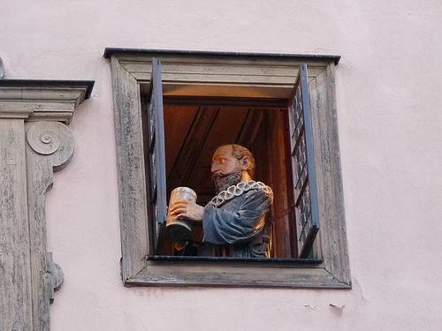
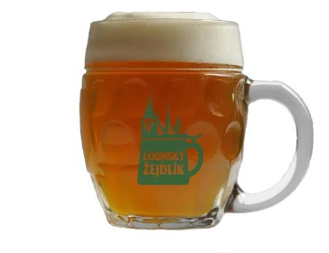
Pohled do naší historie
Kontrola byla v gesci měst (rychtář, konšelé)
- Vydávaly se řády o trzích, o ochraně kupujících,
stanovovaly ceny některého zboží
- Od konce 14. stol. – úřední žejdlík v hospodě.
Trhy a jarmarky:
Mistři domácích řemesel (kontrolovali a zabavovali vadné zboží)
Konšelé (kontrola vah a měr)
Velkoobchodníci nakupovali, po konečných spotřebitelích ???
(Viz předmět Marketing)
https://www.obrazky.cz/?q=st%C5%99edov%C4%9Bk%C3%BD+radn%C3%AD&size=any&color=any&pornFilter=1&sgId=kBPmDJIezjk1xB90xbPh9FwoknLvznL7znmoYGzozq%3D%3D&oq=st%C5%99edov%C4%9Bk%C3%BD+radn%C3%AD&aq=-1&su=b#id=ada13b50c7b72b3a
https://www.obrazky.cz/?q=%C5%BEejdl%C3%ADk&size=any&color=any&pornFilter=1&sgId=kBPmDJIezjk1xB90xbPh9FwoknLvznL7ziR7YGmok7%3D%3D&oq=%C5%BEejdl%C3%ADk&aq=-1&su=b#id=bddfcc042b5b4a2b

Slide 4
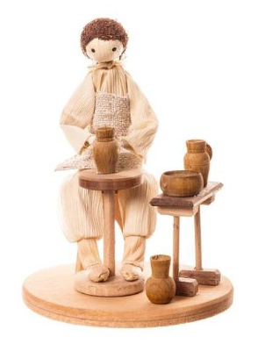

Dispoziční řešení
Pohled do historie - cechy
Počátek 14. stol.
Cechmistři – dohled nad kvalitou práce mistrů
Ochrana před nežádoucí konkurencí
Cechovní předpisy (rovnost při nákupu surovin, regulace výroby i prodeje apod.)
Existence cechů měla rozmanitou existenci (volnost versus násilné rušení).
https://www.zalozka.cz/stara-remesla-2-267120?utm_source=seznam&utm_medium=cpc&utm_campaign=Produktov%c3%a9+inzer%c3%a1ty&utm_content=Star%c3%a1+%c5%99emesla+2
https://www.obrazky.cz/?q=hrn%C4%8D%C3%AD%C5%99&size=any&color=any&pornFilter=1&sgId=kBPmDJIezjk1xB90xbPh9FwoknLvznzfkiqvYGZikw%3D%3D&oq=hrn%C4%8D%C3%AD%C5%99&aq=-1&su=b#id=05cc9f617d4df037

Slide 5

Dispoziční řešení
Pohled do historie cechy
Karel IV. - kritik cechů, nebezpečí monopolizace řemesla a překážky konkurencí
15. stol. - dokončení sdružování
v cechy
16. stol. - zrušení cechů a poté znovu jejich obnovování
Počátek 19. stol. – v Praze téměř 70 cechů a sdružených 122 řemesel.
https://www.obrazky.cz/?q=Karel+IV&size=any&color=any&pornFilter=1&sgId=kBPmDJIezjk1xB90xbPh9FwoknLvznL7knwvYGZozL%3D%3D&oq=Karel+IV&aq=-1&su=b

Slide 6
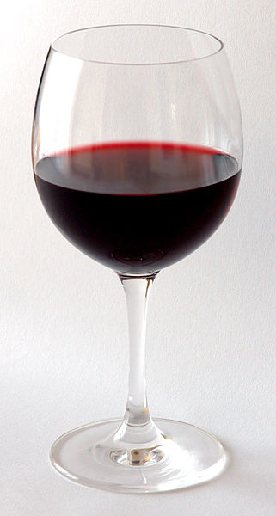

Dispoziční řešení
Podomní obchod a další právní normy
Konec 19. stol. – První republika
Zákon o podomním obchodě
Zákon o výčepních sklenicích
Zákon o výprodejích
Zákon o obchodu s vínem
Zákon o ochraně odběratelů o klamání v obchodě o jakosti a způsobu výroby
Zákon proti nekalé soutěži
Nekalá reklama, nesprávné označování původu výrobků, zneužívání podnikových značek…
https://commons.wikimedia.org/wiki/File:Red_Wine_Glass.jpg
http://pivnirecenze.cz/

Slide 7
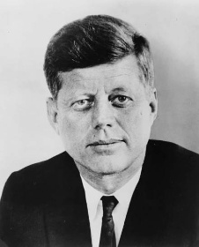
Historický pohled na svět
Kennedy, 1962 /Světový den spotřebitelských práv – od 15. 3. 1983/.
Formuloval tato práva:
- právo na bezpečnost
- právo na informace
- právo na výběr
- právo být vyslyšen.
https://www.obrazky.cz/?q=John+Kennedy&size=any&color=any&pornFilter=1&sgId=kBPmDJIezjk1xB90xbPh9FwoknLvznL7kGZNYG4iTL%3D%3D&oq=John+Kennedy&aq=-1&su=b#id=def394630e363618

Slide 8
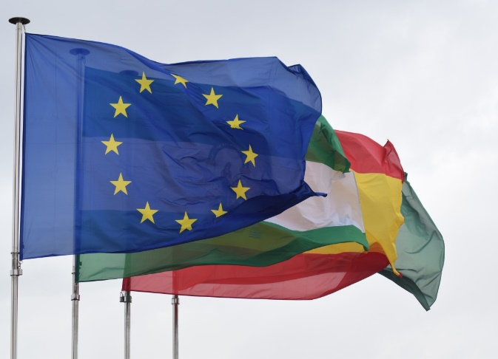
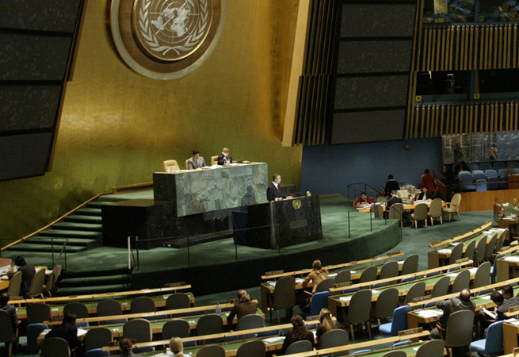
Historický pohled na významné dokumenty
Rada EU (1975)- první program ES pro ochranu spotřebitelů a informační politiku – Charta spotřebitelů.
- OSN (1985) - Směrnice na ochranu spotřebitelů (podpora zemím, nezávislým spotřebitelským sdružením ve světě, etickému chování, rozvoj mezinárodní spolupráce, trvale udržitelná spotřeba…..).
http://www.bezpolitickekorektnosti.cz/?p=24400
https://pxhere.com/en/photo/1191345

Slide 9

8 základních práv spotřebitele dle CI
Consumers International
- právo na bezpečnost
- právo na volný výběr
- právo na odškodnění
- právo na informace
- právo na vzdělávání
- právo na zastupování
- právo na základní potřeby
- právo na zdravé životní prostředí.
https://www.consumersinternational.org/
Zapojeno: více než 200 organizací, 100 zemí

Slide 10
Ochrana zájmů spotřebitele v České republice
Priority spotřebitelské politiky 2015-2020
bezpečnost výrobků, ochrana ekonomických zájmů spotřebitelů, dozor nad trhem, vymahatelnost práva, spolupráce se spotřebitelskými organizacemi, vzdělávání a informovanost spotřebitelů, posílení samoregulace – dialog.
Strategie spotřebitelské politiky 2021-2030 – navazuje na předchozí dokument- vyhodnocuje jeho plnění a uvádí 5 klíčových oblastí spojení s ochranou spotřebitelů: zelená transformace, digitální transformace, náprava a prosazování práv spotřebitelů, zvláštní potřeby některých spotřebitelských skupin, mezinárodní spolupráce (mimo EU – Čína, Kanada, Chile, Austrálie a Nový Zéland – bezpečnost výrobků).

Slide 11
Dispoziční řešení
Nejznámější spotřebitelské organizace v ČR
dTEST
Sdružení českých spotřebitelů
Generation Europe
Asociace občanských poraden
Občanské sdružení pro bezpečnost potravin a ochranu spotřebitele
Spotřebitel net
Sdružení obrany spotřebitelů Moravy a Slezska
Sdružení obrany spotřebitelů — Asociace
Spotřebitelský poradní výbor (poradce vlády).

Slide 12
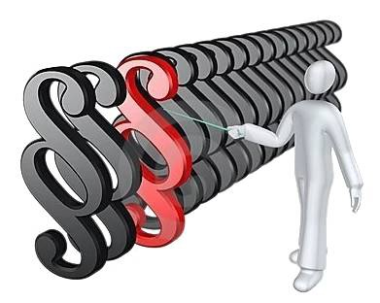
Zákony na ochranu spotřebitele
Zákon č. 634/1992 Sb., o ochraně spotřebitele ve znění pozdějších předpisů
nový Občanský zákoník
Zákon o technických požadavcích na výrobky
Zákon o obecné bezpečnosti výrobků
Zákon o odpovědnosti za škodu způsobenou vadou výrobků
Zákon o potravinách a tabákových výrobcích.
https://www.obrazky.cz/?q=paragraf&size=any&color=any&pornFilter=1&sgId=kBPmDJIezjk1xB90xbPh9FwoknLvznL7TSqMYGZbkq%3D%3D&oq=paragraf&aq=-1&su=b#id=c3bccfb5adb132c2

Slide 13
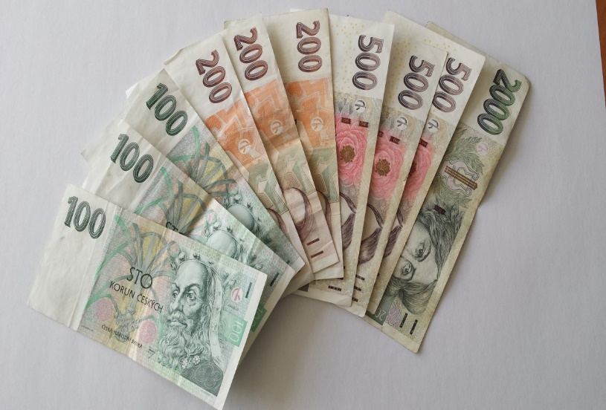
Dozorové orgány – obecné vymezení
    činnost dozorových orgánů
    Zjišťovaní určitého stavu (či úrovně), který je porovnáván s požadovaným stavem předepsaným právní normou a přijetí opatření.
    nástroje dozorových orgánů
    pokuty (za pochybení a správní delikty)
    na místě (do 5. tis. Kč)
    výměrem (až do 50.mil. Kč)
https://pxhere.com/no/photo/748458

Slide 14

Dozorové orgány – obecné vymezení
    práva dozorových orgánů při výkonu své funkce
    - vstup do kontrolovaných provozoven
    - vyžadování předložení písemností, dokladů, pravdivých a úplných informací o zjišťovaných a souvisejících skutečnostech
    - odběr vzorků výrobků a zboží k posouzení jejich bezpečnosti a dalších vlastností
    - požadavek odstranění zjištěných nedostatků, ukládat sankce, zakázat prodej výrobků (služeb)
    - nařízení zničení zboží či uzavřít provozovnu.
https://www.obrazky.cz/?q=kontrola&size=any&color=any&pornFilter=1&sgId=kBPmDJIezjk1xB90xbPh9FwoknLvznLozSqiYGLbzq%3D%3D&oq=kontrola&aq=-1&su=b#id=2b9b14a4cbf8bc50

Slide 15

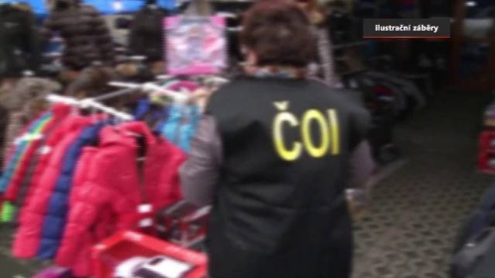
Česká obchodní inspekce
Orgán státní správy, který je podřízen MPO.
Koho kontroluje?
FO a PO prodávající či dodávající výrobky a zboží na vnitřní trh, poskytující služby nebo vyvíjejí podobnou činnost na vnitřním trhu nebo poskytují spotřebitelský úvěr.
Co kontroluje zejména?
zabezpečení jakosti zboží (služeb) včetně zdravotní nezávadnosti, podmínky skladování a dopravy, osobní hygienu a hygienickou nezávadnost provozu
používání ověřených měřidel (cejchování)
prohlášení o shodě a zda vlastnosti stanovených výrobků uvedených na trh odpovídají stanoveným podmínkám vydaného prohlášení o shodě
klamání spotřebitele.
https://www.obrazky.cz/?q=%C4%8Cesk%C3%A1+obchodn%C3%AD+inspekce&size=any&color=any&pornFilter=1&sgId=kBPmDJIezjk1xB90xbPh9FwoknLvznLokSmiYGwbzq%3D%3D&oq=%C4%8Cesk%C3%A1+obchodn%C3%AD+inspekce&aq=-1&su=b#id=b09094ff6f72e2f0

Slide 16

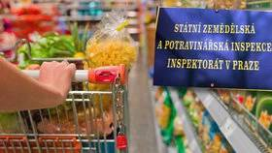

Státní zemědělská a potravinářská inspekce
Orgán státní správy podřízený Ministerstvu zemědělství.
Co kontroluje?
- zemědělské, potravinářské, mydlářské a saponátové výrobky a suroviny určené k jejich výrobě a tabákové výrobky
- kontrola webových stránek
- splnění požadavků na zboží dané právními předpisy nebo mezinárodními smlouvami (a to i při jeho výrobě nebo uvádění do oběhu) a je bezpečné
- splnění určených povinností kontrolovanými osobami
- klamání spotřebitele, porušování práva osob, ochrana zapsaného označení původu nebo zeměpisného označení.
https://www.obrazky.cz/?q=St%C3%A1tn%C3%AD+zem%C4%9Bd%C4%9Blsk%C3%A1+a+potravin%C3%A1%C5%99sk%C3%A1+inspekce&size=any&color=any&pornFilter=1&sgId=kBPmDJIezjk1xB90xbPh9FwoknLvznLoTSZfYGwMTL%3D%3D&oq=St%C3%A1tn%C3%AD+zem%C4%9Bd%C4%9Blsk%C3%A1+a+potravin%C3%A1%C5%99sk%C3%A1+inspekce&aq=-1&su=b#id=b8d392cc290e727b
Webový portál, Potraviny na pranýři-http://www.potravinynapranyri.cz/

Slide 17
Důvody uzavření provozoven - praxe
Nezajištění přístupu čisté vody k mytí rukou
Výskyt myšího trusu
Výskyt mrtvých myší
Výskyt živých myší
Riziko kontaminace potravin z nevyhovujících prostorů
Nemožnost hygienické očisty nádobí a skla
Nečistoty na stěnách
Výrazně zanedbaný úklid
Výskyt plísní na stěnách
Výskyt plísní v chladících zařízeních
Výskyt hmyzích škůdců.
Zdroj: SZPI

Slide 18
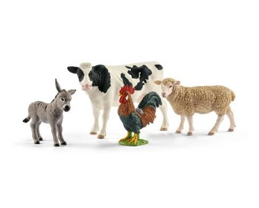
Orgány veterinární správy
Patří mezi ně: Státní veterinární správa, krajské veterinární správy se svými inspektoráty v okresech, Městská veterinární správa v Praze
a Ústav pro státní kontrolu veterinárních biopreparátů a léčiv + MZ, MO, MV a obce
Orgány státní správy ve věcech veterinární péče
Co kontrolují?
- zdravotní nezávadnost krmiv, živočišných produktů, ochranu zdraví lidí před jeho poškozením nebo ohrožením těmito produkty,
- dohlíží na prodej živých zvířat a veterinárních léčiv,
- dozorovou činnost provádějí veterinární inspektoři.
https://www.obrazky.cz/?q=dom%C3%A1c%C3%AD+zv%C3%AD%C5%99%C3%A1tka&size=any&color=any&pornFilter=1&sgId=kBPmDJIezjk1xB90xbPh9FwoknLvznLNznwfYGmjz7%3D%3D&oq=dom%C3%A1c%C3%AD+zv%C3%AD%C5%99%C3%A1tka&aq=-1&su=b#id=fccc1167d40a8265

Slide 19

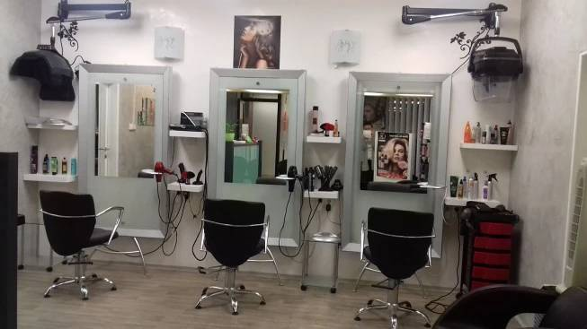
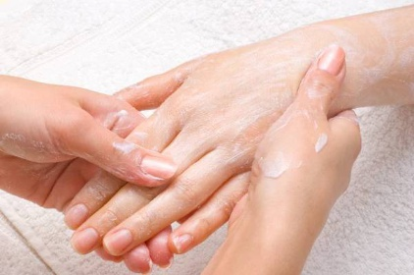
Orgány ochrany veřejného zdraví
podmínky pro provozování holičství, pedikúry, manikúry, péče o tělo, kosmetických, masérských, regeneračních a rekondičních služeb
zákaz výkonu služby na nemocné kůži nebo sliznici, zákaz manipulace s jizvami nebo mateřskými znaménky, zákaz výkonu služby na oční spojivce nebo rohovce
povolený obsah látek v kosmetických přípravcích a složení materiálu hraček
kolaudace staveb a provozoven.
https://www.obrazky.cz/?q=kade%C5%99nictv%C3%AD&size=any&color=any&pornFilter=1&sgId=kBPmDJIezjk1xB90xbPh9FwoknLvznLNziZjYGRoTL%3D%3D&oq=kade%C5%99nictv%C3%AD&aq=-1&su=b#id=4388cd91ce20a67d
https://www.obrazky.cz/?q=mas%C3%A1%C5%BEe&size=any&color=any&pornFilter=1&sgId=kBPmDJIezjk1xB90xbPh9FwoknLvznLNkSmfYGw7zq%3D%3D&oq=mas%C3%A1%C5%BEe&aq=-1&su=b#id=b3c46f5a87527107

Slide 20
Živnostenské úřady
Dozor nad dodržováním Zákona o živnostenském podnikání.
Dozor nad Zákonem na ochranu spotřebitelů, Zákonem o regulaci reklamy.
Co kontrolují?
neoprávněné podnikání bez živnostenského oprávnění
značení cigaret
klamání spotřebitele
dodržování informačních povinností
označení výrobků
informace o vypořádání závazků v případě ukončení činnosti v provozovně.

Slide 21


Značky
    Evropská značka shody
    FO a PO potvrzuje shodu s předpisy EU, není to značka kvality, spolehlivosti, ale že výrobek splňuje základní bezpečnostní a hygienické předpisy. Nedovíme se původ výrobku.
    Česka značka shody
    výrobek splňuje technické požadavky stanovené ve všech nařízeních vlády, pokud jde výrobek do EU, pak CE.

Slide 22

Značky
    Dobrovolné informační značky:
    Czech Made - ověřená kvalita
    Podnikatelský subjekt registrovaný v ČR
    Výrobek odpovídá současným požadavkům z hlediska ekologie a spotřeby energie. Je srovnatelný s obdobnými výrobky v ČR.
https://www.businessinfo.cz/cs/clanky/znacky-pro-spotrebitele-2350.html

Slide 23
Značky ekologické
Ekologicky šetrný výrobek
Vyřizuje a uděluje:
Český ekologický ústav – Agentura pro ekologicky šetrné výrobky: je odpovědný za označování ekologicky šetrných výrobků.
-Kontroluje dodržování kritérií a podmínek u držitelů známky. Udělování se řídí mezinárodní technickou normou ISO 14024 Environmentální značky – doklad je tak uznávaný i v zahraničí.

Slide 24







Ekologické značky naše i světové
http://www.hraozemi.cz/odpovedna-spotreba/znacky.html

Slide 25
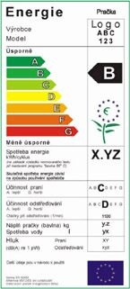

Ekologický štítek
https://www.obrazky.cz/?q=energetick%C3%BD+%C5%A1t%C3%ADtek&size=any&color=any&pornFilter=1&sgId=kBPmDJIezjk1xB90xbPh9FwoknLvznLNkGqoYGLazL%3D%3D&oq=energet
https://www.businessinfo.cz/cs/clanky/znacky-pro-spotrebitele-2350.html

Slide 26



Značky
Značka Klasa
ministr zemědělství oceňuje každoročně nejlepší potravinářské a zemědělské výrobky na tři roky
výrobek pochází z domácích surovin, celá jeho výroba probíhala na území ČR a splňuje určené standardy kvality.
Český výrobek
- vychází ze soukromé iniciativy, rovněž zaručuje, že se jedná o zboží vyrobené v ČR a dokonce plnící ekologické normy. Nadační fond Český výrobek rovněž podporuje české firmy, nicméně bez kontroly jakýchkoli ekologických limitů.
https://www.businessinfo.cz/cs/clanky/znacky-pro-spotrebitele-2350.html
http://www.hraozemi.cz/odpovedna-spotreba/znacky.html

Slide 27

Značky
Místní výrobek
Existují i speciální regionální značky, které se udělují českým výrobkům, službám i zážitkům s regionální tradicí. Při jejich výrobě se klade důraz na šetrnost vůči přírodě a životnímu prostředí.
Tato značka je zavedena v těchto regionech:
Beskydy, Broumovsko, České středohoří, Českosaské Švýcarsko, Górolsko Swoboda (Jablunkovsko), Haná, Jeseníky, Kraj blanických rytířů, Kraj Perštejnů, Krkonoše, Krušnohoří, Moravská brána, Moravské Kravařsko (Poodří), Kutnohorsko, Moravský kras, Opavské Slezsko, Orlické hory, Podkrkonoší, Polabí, Poohří, Prácheňsko, Šumava, Toulava, Vysočina, Zápraží, Znojemsko, Železné hory.
http://www.regionalni-znacky.cz/

Slide 28



Značky
    Značka ESČ
    vyjadřuje shodu vlastností označených výrobků s normami na elektrickou bezpečnost
    uděluje Elektrotechnický zkušební ústav.
    APEK-certifikovaný obchod
    zaručuje zákazníkům internetových obchodů, že certifikovaný obchodník splňuje základní pravidla bezpečného a bezproblémového nákupu.
https://systemyjakosti.cz/produkty/kvalitni-a-bezpecna-montaz/
https://www.apek.cz/kontakt

Slide 29


Značky
    Pečeť jakosti
    týká se trhu s ojetými motorovými vozidly – technické testování, měření, analýzy.
    https://www.businessinfo.cz/cs/clanky/pecet-jakosti-2341.html
    Pyramida bezpečnosti
    stupně ochrany, např. klíče, bezpečnostní systémy.
https://www.technikaatrh.cz/aktuality/pyramida-bezpecnosti

Slide 30

Značky
Zdravotně nezávadná obuv pro děti
obuv, úspěšné prošla certifikačním řízením, odpovídá požadavkům na ortopedickou a hygienickou nezávadnost a bezpečnost při používání.
https://www.businessinfo.cz/cs/clanky/znacky-pro-spotrebitele-2350.html
https://www.dtest.cz/znacky?hledat%5Btext%5D

Slide 31

Značky
FAIR TRADE
celosvětové, organizované, sociální hnutí
- přímá a účinná podpora znevýhodněných výrobců z rozvojových zemí a snaha vrátit do mezinárodního obchodu základní etická pravidla a principy.
Praxe: Kaufland zvyšuje nabídku fairtradových výrobků. Zájem zákazníků roste.
Zdroj:https://retailnews.cz/aktualne/kaufland-zvysuje-pocet-fairtradovych-vyrobku-zajem-zakazniku-roste/

Slide 32
Značky
Cíle:
zlepšit životní podmínky znevýhodněných výrobců zlepšením jejich přístupu na trh, posílením organizací výrobců, poskytnutím spravedlivých cen za výrobky a zajištěním kontinuity obchodních vztahů
ochrana dětí před otrockou prací, zvýšení informovanosti, příklady správného obchodního partnerství…
https://www.fairtrade.cz/

Slide 33
Shrnutí přednášky
Historický pohled na ochranu spotřebitelů
Ochrana zájmů spotřebitelů v ČR
Zákony vztahující se k ochraně zájmů spotřebitele v ČR
Dozorové orgány (Česká obchodní inspekce, Státní zemědělská a potravinářská inspekce, …)
Ochranná známka (Česká značka shody, Evropská značka shody, ekologicky šetrný výrobek, Evropská ekoznačka „The Flower, Klasa, CZECH MADE – ověřená kvalita, QZ – zaručená kvalita, Zdravotně nezávadná obuv pro děti, APEK Certifikovaný obchod, Fair Trade…. znát základní charakteristiku).

